Slide 1
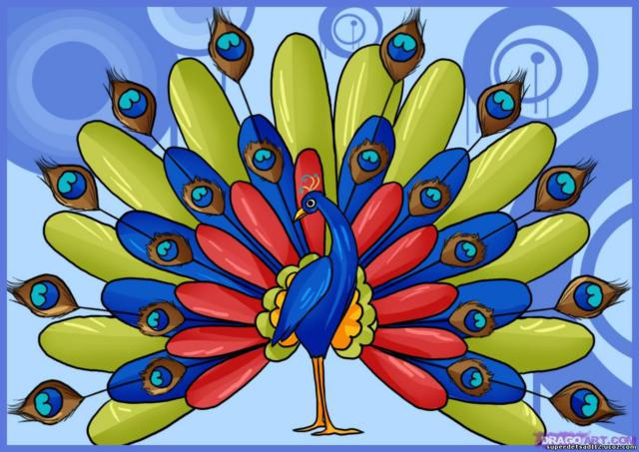
ИЗО
2 класс
«Сказочная птица»
Изображение и фантазия
Филиал МБОУ «Ивановская СОШ» Елизарьевская ООШ
Учитель начальных классов Хохрякова В. И.

Slide 2
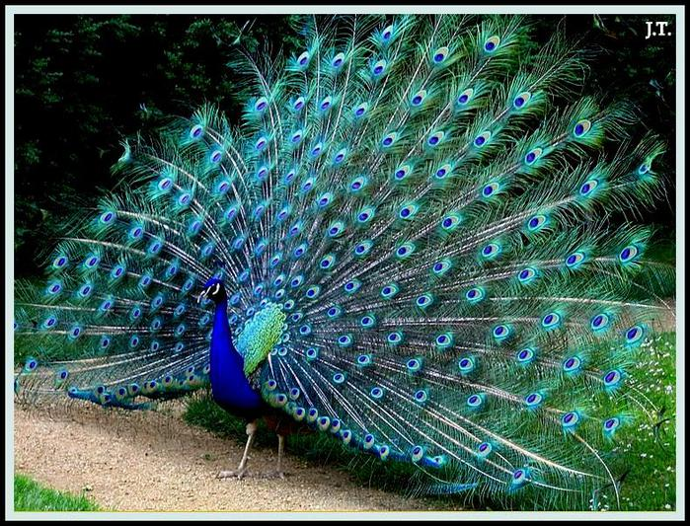
«Сказочные» птицы в природе.

Slide 3
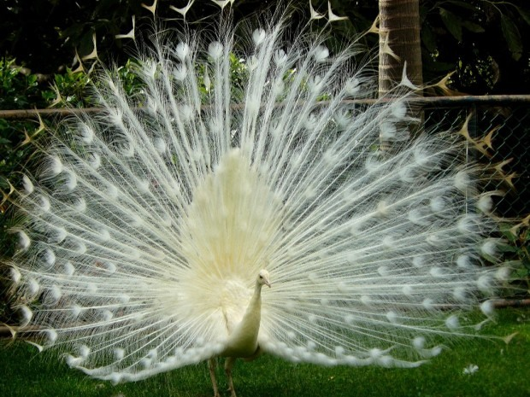
«Сказочные» птицы в природе.

Slide 4
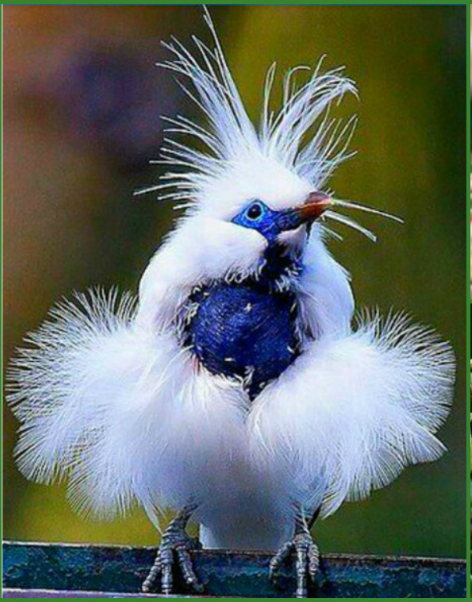
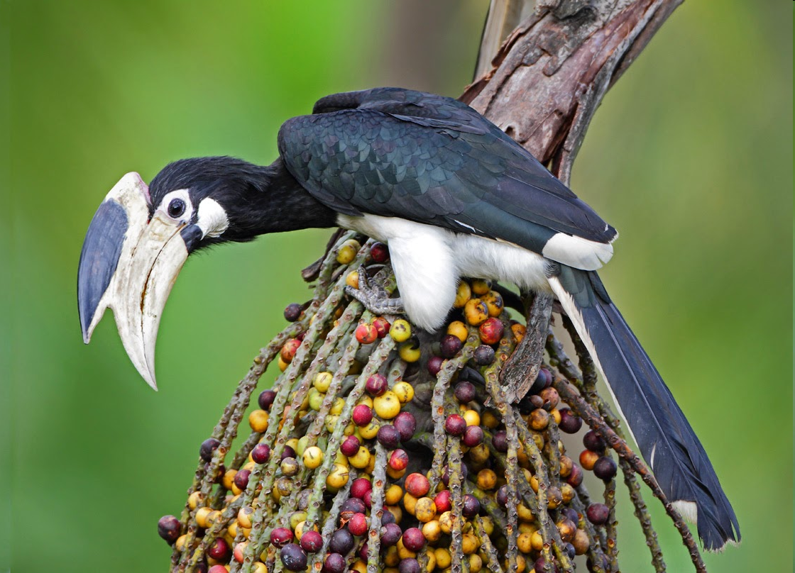
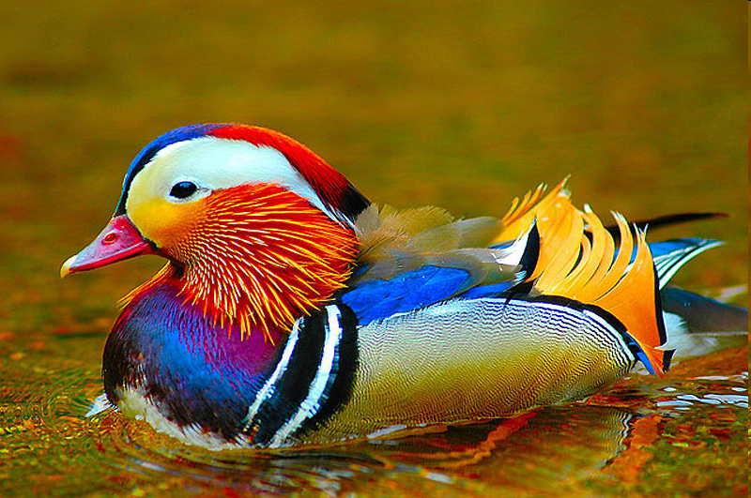
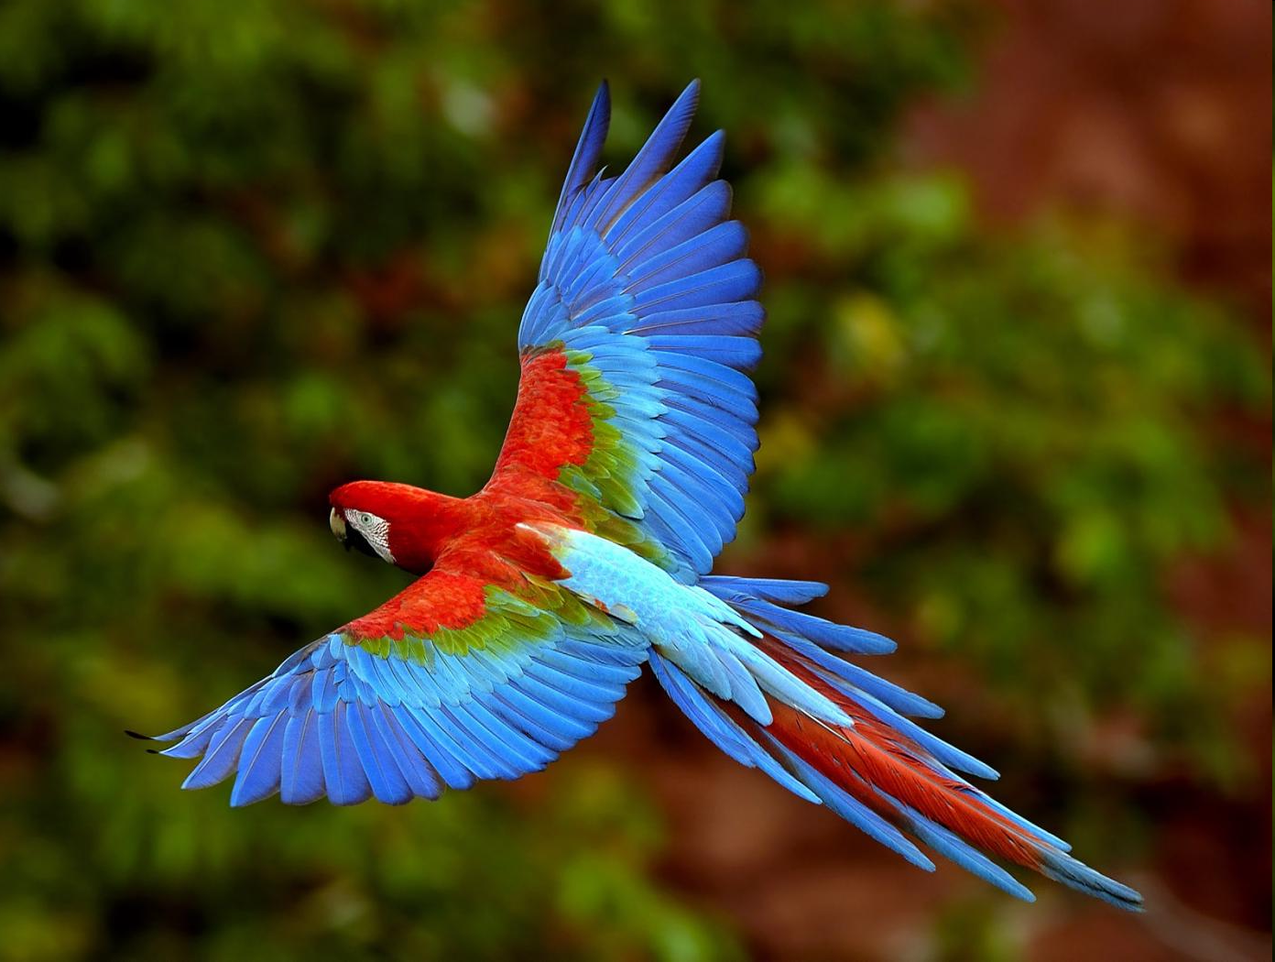
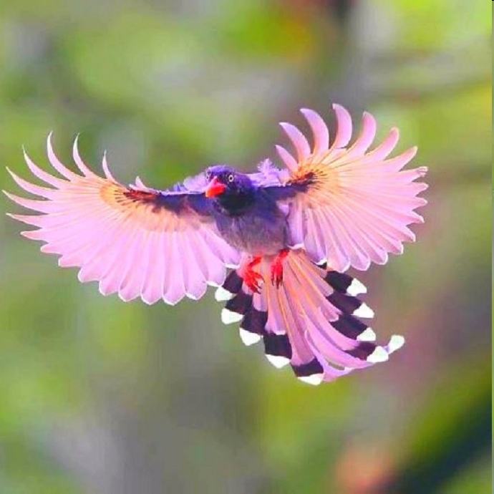
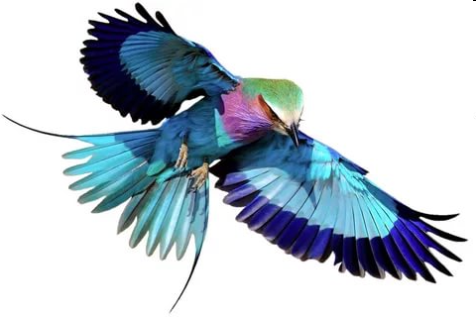
«Сказочные» птицы в природе.

Slide 5
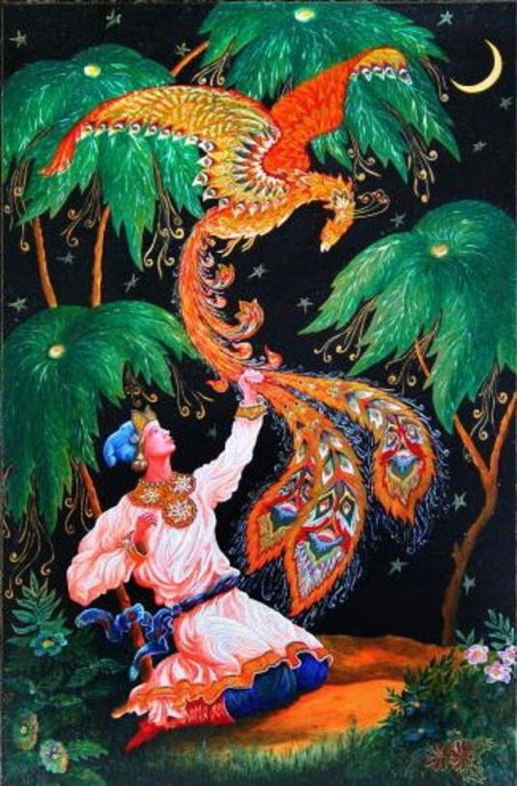
П.П. Ершов. «Конёк-горбунок»
ЖАР- ПТИЦА

Slide 6
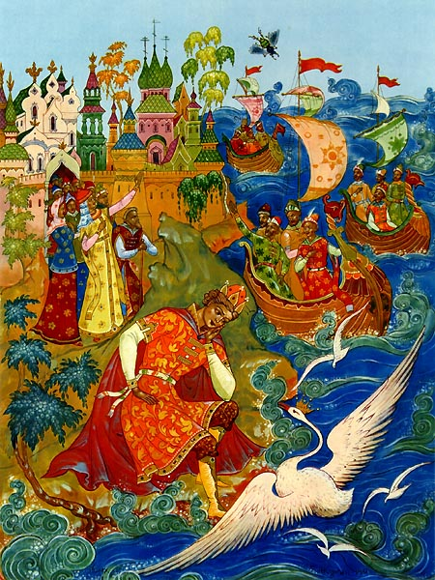
А.С. Пушкин «Сказка о царе Салтане..»
Царевна-лебедь
ЖАР- ПТИЦА

Slide 7
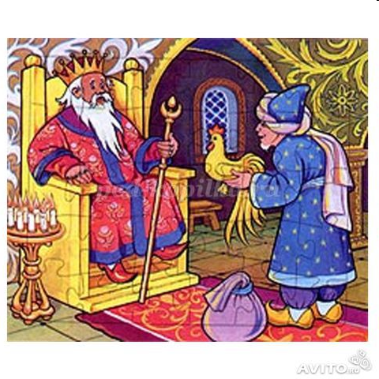
А.С. Пушкин «Сказка о золотом петушке».
Золотой
Петушок

Slide 8
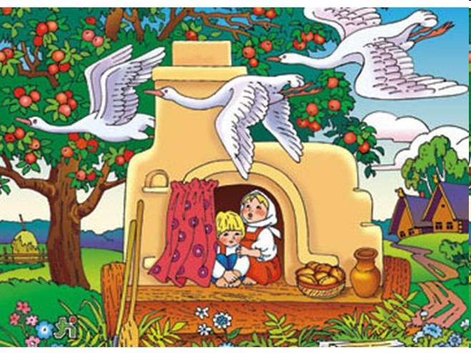
Русская народная сказка «Гуси-лебеди»
Гуси-лебеди

Slide 9
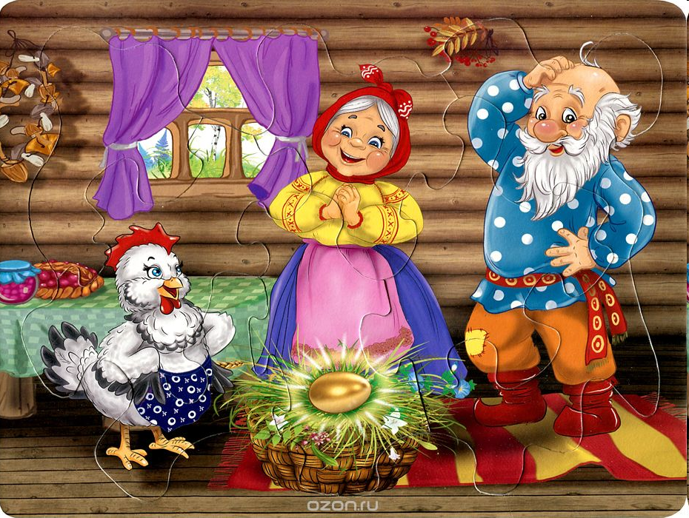
Русская народная сказка «Курочка Ряба»
Курочка

Slide 10
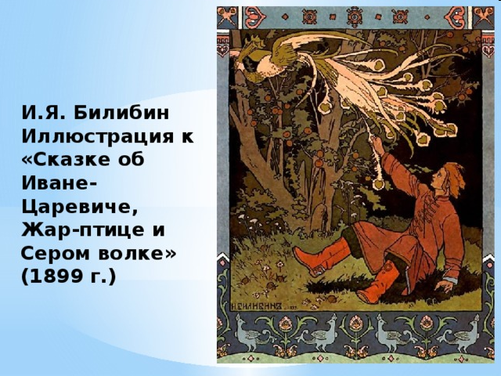
Сказка об Иване-царевиче, Жар-птице и Сером волке
ЖАР- ПТИЦА

Slide 11
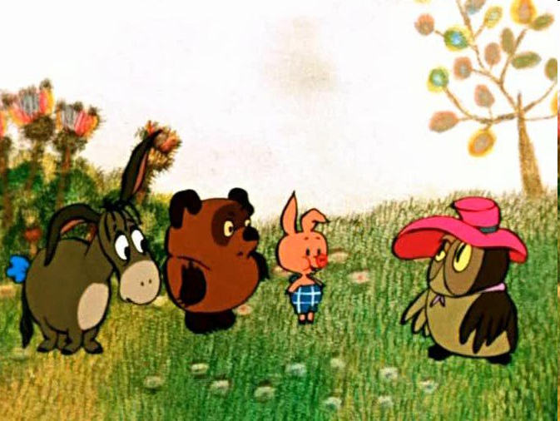
А. Милн. «Винни-Пух и все-все-все»
Сова

Slide 12
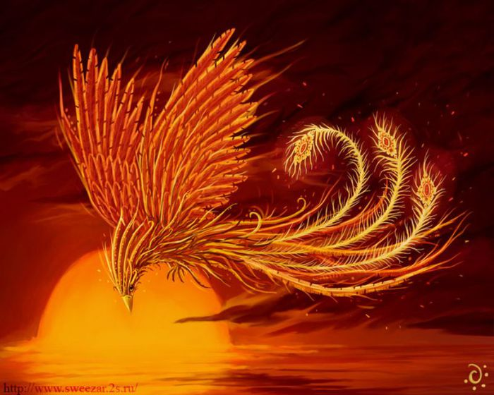
Птица в восточных сказках
Феникс

Slide 13
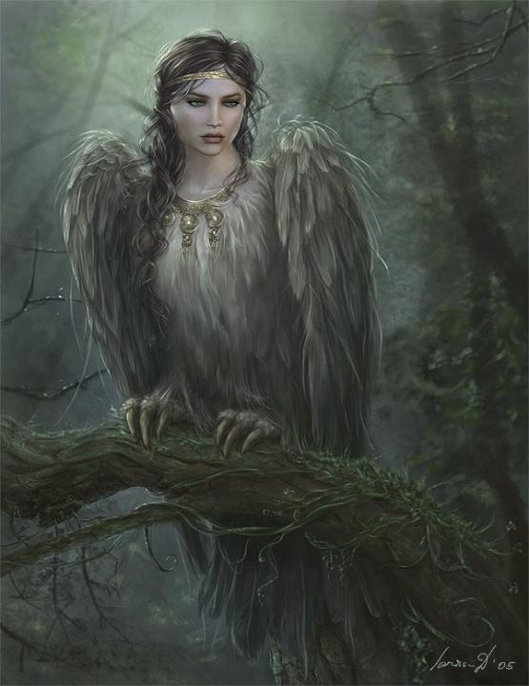
Птица в греческих мифах
Птица Сирин

Slide 14
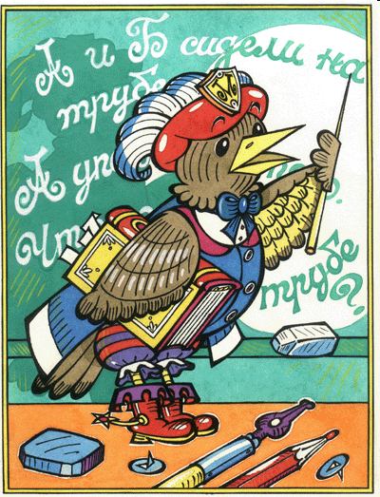
Я. Бжехва «Академия пана Кляксы»
Попугай

Slide 15

Приступаем к работе!

Slide 16
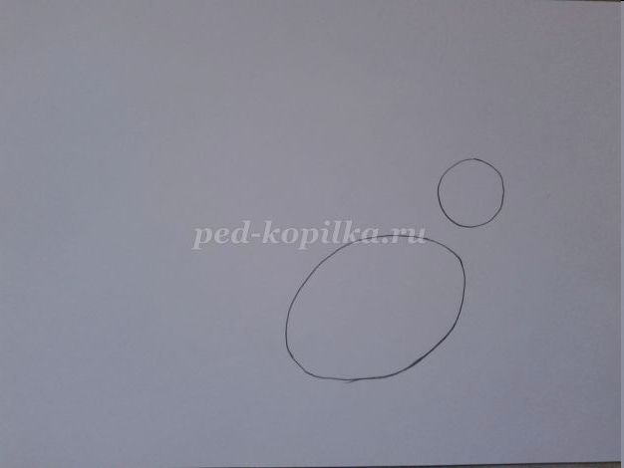
1. Располагаем лист бумаги горизонтально. Правее от центра рисуем основу для будущей Жар-птицы: овал – туловище, над ним круг – голова.

Slide 17
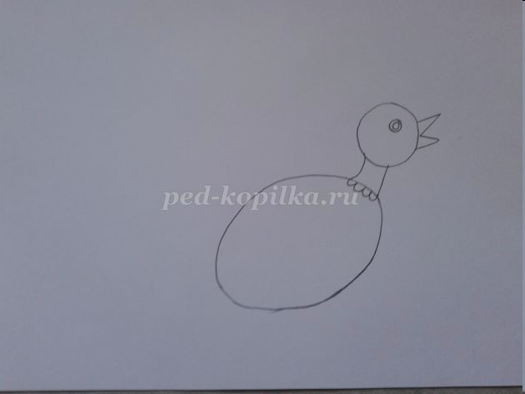
2. Плавными линиями соединяем круг и овал, получая шею, дорисовываем на голове клюв и глаз.

Slide 18
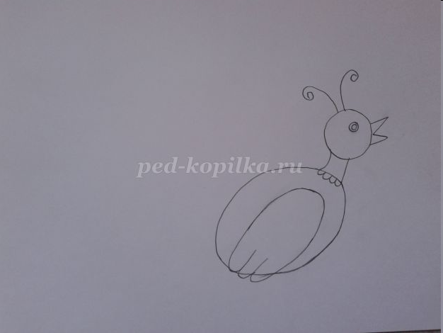
3. На туловище птицы в овале рисуем ещё один овал поменьше – крыло, а на голове рисуем завитки хохолка.

Slide 19
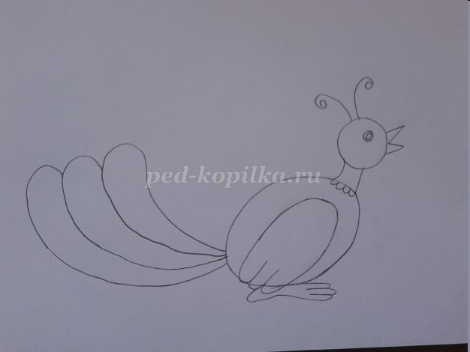
4. В нижней части овала рисуем лапы и три больших «пера» основу хвоста.

Slide 20
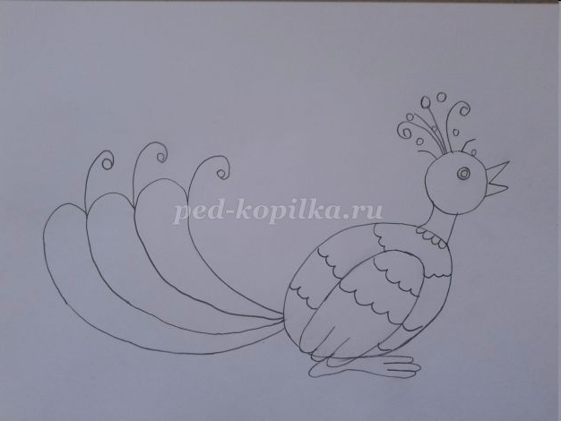
5. Завитками украшаем хвост, хохолок и туловище Жар-птиц.

Slide 21
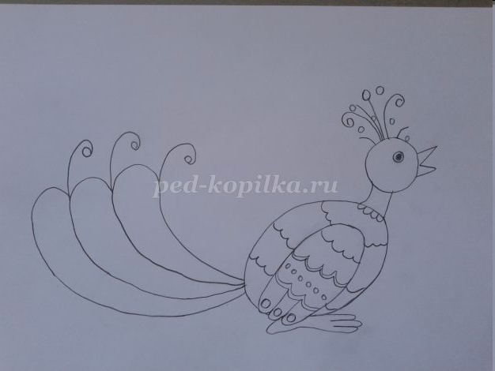
6. Заканчиваем узор тела птицы кругами и волнами.

Slide 22
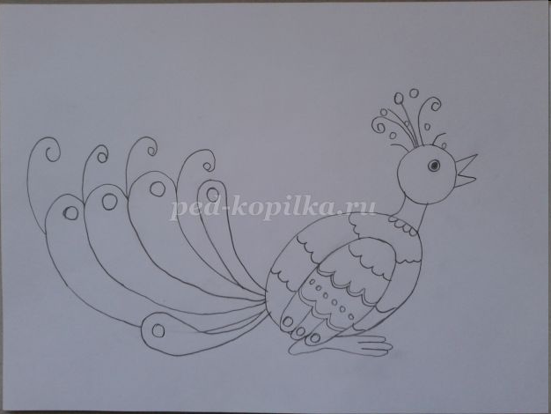
7. Дорисовываем хвост и Жар-птица готова.

Slide 23
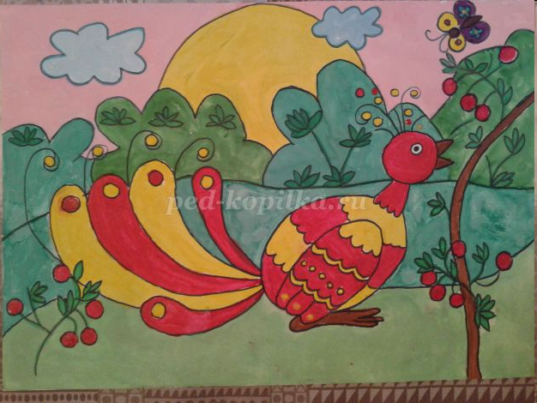
Детский рисунок

